Slide 1

Харківський національний університет міського господарства імені О.М. Бекетова
Кафедра ФЕБОА
Сертифікаційна програма:
Фінансові розрахунки, облік та оподаткування бізнесу
ХАРКІВ 2020

Slide 2

Цілі сертифікаційної програми
Надати студентам уявлення про основні принципи оподаткування та обліку підприємницької діяльності, а також про здійснення фінансових розрахунків, що дасть можливість відкрити власну справу.

Slide 3

Спеціальні (фахові, предметні) компетентності
Здатність до відображення інформації про господарські операції підприємців в бухгалтерському та управлінському обліку, їх систематизації, узагальнення у звітності та інтерпретації для задоволення інформаційних потреб осіб, що приймають рішення.

Slide 4

Результати навчання
визначати коло податків, платниками яких є суб'єкт господарювання;
визначати об'єкти оподаткування за даними аналітичного обліку ;
за кожним об'єктом оподаткування визначати базу оподаткування;
виконати розрахунок податкового зобов'язання за окремими податками;
формувати первинні документи;
формувати звітність;
формувати бюджети
розуміти особливості практики здійснення обліку, аналізу, контролю,
оподаткування діяльності підприємницької діяльності.

Slide 5


Харківський національний університет міського господарства імені О.М. Бекетова
Освітні компоненти
1. «Основи оподаткування бізнесу»
Змістовні модулі:
1
Єдиний податок
ПДВ
2
Оподаткування робітників- ЄСВ, податок з доходів фізичних осіб
3
3

Slide 6
Групи платників єдиного податку:
Гражданский кодекс Украины
С А К О Н У К Р А И Н Ы
Об акционерных обществах
С А К О Н У К Р А И Н Ы
О хозяйственных обществах
1. Обществом с ограниченной ответственностью является учрежденное одним или несколькими лицами общество, уставный капитал которого разделен на доли, размер которых устанавливается уставом.
2. Участники общества с ограниченной ответственностью не отвечают по его обязательствам и несут риск убытков, связанных с деятельностью общества, в пределах стоимости своих вкладов.
1. Учредительным документом общества с ограниченной ответственностью является устав.
Устав общества с ограниченной ответственностью кроме сведений, предусмотренных статьей 88 настоящего Кодекса, должен содержать сведения о: размер уставного капитала, с определением доли каждого участника; состав и компетенцию органов управления и порядок принятия ими решений; размер и порядок формирования резервного фонда; порядок передачи (перехода) долей в уставном капитале.
1. Уставный капитал общества с ограниченной ответственностью состоит из вкладов его участников. Размер уставного капитала равен сумме стоимости таких вкладов.
Уставный капитал общества определяет минимальный размер имущества общества, гарантирующего интересы его кредиторов.
1. Высшим органом общества с ограниченной ответственностью является общее собрание его участников.
2. В обществе с ограниченной ответственностью создается исполнительный орган (коллегиальный или единоличный), осуществляющий текущее руководство его деятельностью и подотчетный общему собранию его участников. Исполнительный орган общества может быть избран также и не из состава участников общества.
1. Участник общества с ограниченной ответственностью вправе продать или иным образом уступить свою долю (ее часть) в уставном капитале одному или нескольким участникам данного общества.
Статья 152. Понятие акционерного общества
1. Акционерное общество - хозяйственное общество, уставный капитал которого разделен на определенное количество долей одинаковой номинальной стоимости, корпоративные права по которым удостоверяются акциями.
{Часть первая статьи 152 в редакции Закона №
Переводчик Google для бизнеса –Инструменты переводчикаПереводчик сайтовСлужба "Анализ р
1 група
Тільки підприємці
дохід до 1000 тыс.грн.;
2 група
Тільки підприємці
Кількість робітників до 10 чол.;
единий податок- 10% прожиткового мінімуму
Без найманих працівників;
дохід до 5 млн.грн;
єдиний податок -20% min. зарабітних плат
Роздрібна торгівля з торгівельних місць на ринках або побутові послуги населенню
Послуги, в т.ч. побутові платникам єдиного податку /населенню, виробництво /продаж товарів, ресторанний бізнес

Slide 7
Групи платників єдиного податку:
3 група
  Підприємства та підприємці;
  Чисельність не обмежена;
  Види діяльності будь-які
  дохід до 7 млн.грн.;
  Єдиний пдаток 5% доходів з урахуванням ПДВ;
  3% доходів + ПДВ 20%.
4 група
Сільгоспвиробники

Slide 8

Об’єкт оподаткування ПДВ
постачання товарів, місце постачання яких розташоване на митній території України
постачання послуг, місце постачання яких розташоване на митній території України
ввезення товарів на митну територію України
вивезення товарів за межі митної території України
постачання послуг з міжнародних перевезень пасажирів і багажу та вантажів залізничним, автомобільним, морським і річковим та авіаційним транспортом

Slide 9

Харківський національний університет міського господарства імені О.М. Бекетова
Освітні компоненти
2. «Облік підприємницької діятльності»
Змістовні модулі:
1
Основи організації обліку
2
Документальне відображення операцій
3
Звітність
3

Slide 10
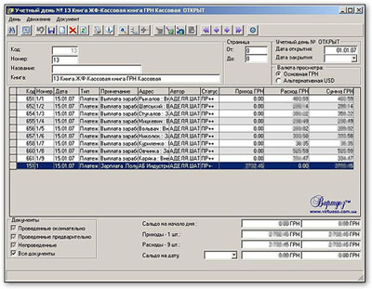
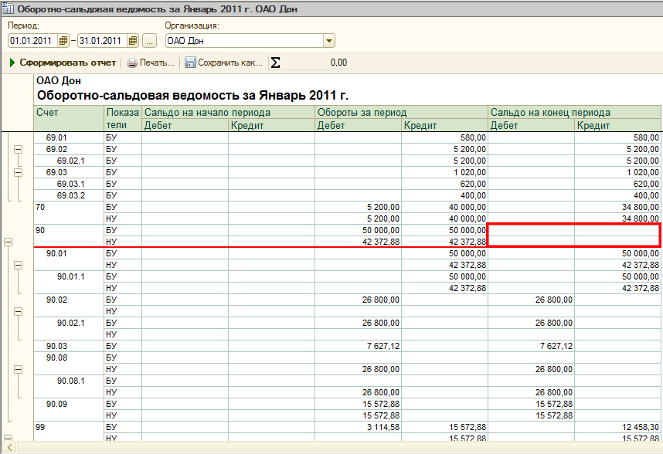
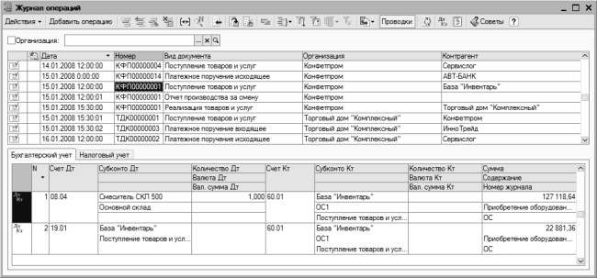

Slide 11

Бухгалтерський документ - це письмове підтвердження факту здійснення господарської операції певної форми й змісту.
Вимоги до складання:
1)наявність обов'язкових реквізитів
- назва документа;
- дата і місце складання;
- назва підприємства;
- зміст і обсяг господарських операцій, одиниця вимірювання;
- посади осіб, відповідальних за здійснення операції, і правильність її оформлення;
- особистий підпис та інші дані, що ідентифікують особу.
2) забезпечення контролю за господарськими операціями;
3) чіткість;
4) компактність;
5) можливість обробки.

Slide 12

Харківський національний університет міського господарства імені О.М. Бекетова
Освітні компоненти
3. «Фінансові розрахунки та бюджетування»
Змістовні модулі:
1
Основи фінансових розрахунків
2
Бюджетування
3
Контроль результатів діяльності
3

Slide 13
БЮДЖЕТ ДОХОДІВ ТА ВИТРАТ
№ | Найменування / період | ПродукцІя 1 | ПродукцІя 2 | ПродукцІя 3 | ПродукцІя 4 | ВСЬОГО.
1 | Доходи (Ціна х Кількість) | 187492 | 343733 | 343734 | 187495 | 1062454
2 | Собівартість в т.ч. : | 151850 | 189180 | 189180 | 151850 | 682060
2.1 | Матеріальні витрати | 60850 | 134180 | 134180 | 60850 | 390060
2.2 | Витрати на оплату праці | 38000 | 38000 | 38000 | 38000 | 152000
2.3 | Загальновиробничі витрати | 53000 | 17000 | 17000 | 53000 | 140000
3 | Валовий прибутк |  |  |  |  | 380394
4 | Витрати на збут |  |  |  |  | 61757
5 | Адміністративні витрати |  |  |  |  | 61900
6 | Прибуток |  |  |  |  | 256737
7 | Податок на прибуток |  |  |  |  | 46213
8 | Чистий прибуток |  |  |  |  | 210524

Slide 14
Харківський національний університет міського господарства імені О.М. Бекетова
Спеціальності, для яких пропонується програма
071 Облік і оподаткування
051 Економіка
073 Менеджмент
076 Підприємництво, торгівля та біржова діяльність

Slide 15

Модуль 1.Оподаткування малого бізнесу - єдиний податок, податок на доходи фізичних осіб, єдиний сціальний внесок

Slide 16
Модуль 2. Основні загальнодержавні податки – податок на прибуток, податок на додану вартість

Slide 17
Модуль 1. Основи фінансових розрахунків
Логіка фінансових операцій. Концепція вартості грошей у часі. Фактори, що впливають на зміну цінності грошових коштів. Прості і складні відсотки. Майбутня і справжня вартість грошей. Облік інфляції при оцінці вартості у часі.

Slide 18
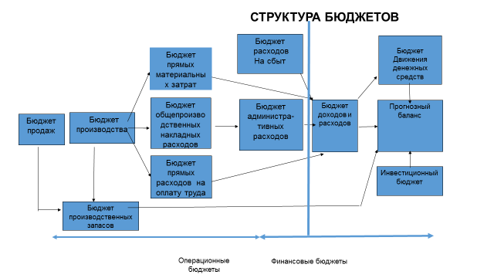
.Модуль 2. Бюджетування та
контроль результатів діяльності

Slide 19
БЮДЖЕТ ДОХОДІВ ТА ВИТРАТ
№ | Найменування / період | ПродукцІя 1 | ПродукцІя 2 | ПродукцІя 3 | ПродукцІя 4 | ВСЬОГО.
1 | Доходи (Ціна х Кількість) | 187492 | 343733 | 343734 | 187495 | 1062454
2 | Собівартість в т.ч. : | 151850 | 189180 | 189180 | 151850 | 682060
2.1 | Матеріальні витрати | 60850 | 134180 | 134180 | 60850 | 390060
2.2 | Витрати на оплату праці | 38000 | 38000 | 38000 | 38000 | 152000
2.3 | Загальновиробничі витрати | 53000 | 17000 | 17000 | 53000 | 140000
3 | Валовий прибутк |  |  |  |  | 380394
4 | Витрати на збут |  |  |  |  | 61757
5 | Адміністративні витрати |  |  |  |  | 61900
6 | Прибуток |  |  |  |  | 256737
7 | Податок на прибуток |  |  |  |  | 46213
8 | Чистий прибуток |  |  |  |  | 210524

Slide 20


Slide 21
Харківський національний університет міського господарства імені О.М. Бекетова
Спеціальності, для яких пропонується програма
073 Менеджмент
076 Підприємництво, торгівля та біржова діяльність

